Slide 1
Почетный гражданин г. Орска Оренбургской области
Пузиков Анатолий Михайлович
Герой Советского Союза
Воспитатель МДОАУ «Детский сад № 78»
Сафонова Анна Михайловна

Slide 2
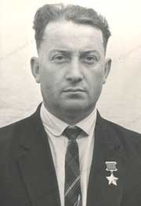
Пузиков Анатолий Михайлович
Родился 22 июня 1925г. в городе Орске Оренбургской области в семье рабочего. Окончил 7 классов. Работал токарем на Орском механическом заводе.

Slide 3
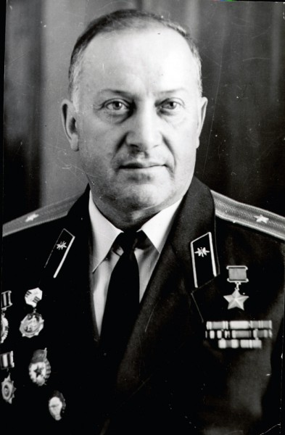
Награды и медали
- Медаль «Золотая Звезда» (22.07.1944);
- Орден Ленина (22.07.1944);
- Орден Отечественной войны 1-й степени (11.03.1985);
медали, в том числе:
- Медаль «За боевые заслуги»
- почётный гражданин города Орска (1998);
- почётный гражданин Бешенковичского района Республики Беларусь.

Slide 4
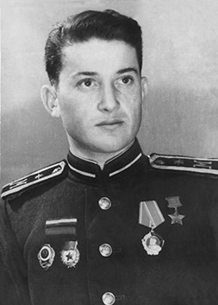
Военная служба
В ноябре 1942 года, имея заводскую бронь, добровольцем ушел на фронт. В действующей армии с февраля 1943 года до июля 1944 года.
Воевал на 2-м Украинском, 1-м Прибалтийском фронтах, участвовал в освобождении Украины, Белоруссии.
Стал командиром отделения автоматчиков, был дважды ранен. Особо отличился гвардии младший сержант Пузиков в боях во время Белорусской операции в июне 1944 года.

Slide 5
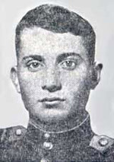
Проявление отваги
Дивизия, в составе которой воевал Пузиков, утром 23 июня прорвала вражескую оборону в районе деревни Орехи Витебской области. После артиллерийской подготовки старший сержант поднял свое отделение в атаку и первым ворвался в окопы противника. В рукопашном бою вместе с товарищами уничтожил около двадцати фашистов. Деревня была освобождена. Так же проявили себя автоматчики Пузикова и в бою за деревню Шумилино той же области.

Slide 6
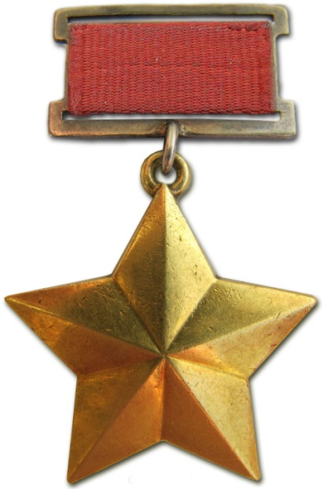
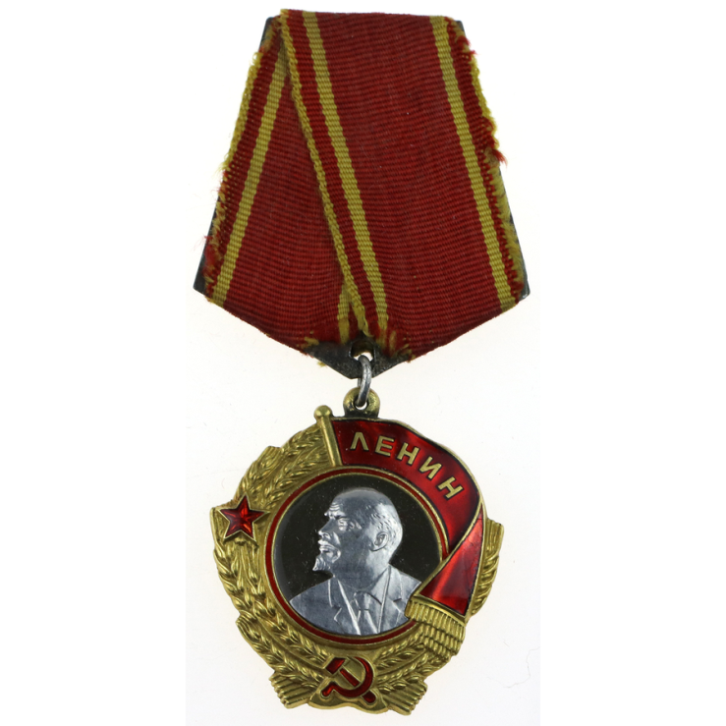
Герой
Указом Президиума Верховного Совета СССР от 22 июля 1944 года за образцовое выполнение боевых заданий командования на фронте борьбы с немецко-фашистским захватчиками и проявленные при этом мужество и героизм гвардии младшему сержанту Пузикову Анатолию Михайловичу присвоено звание Героя Советского Союза с вручением ордена Ленина и медали «Золотая Звезда» (№ 4406).

Slide 7
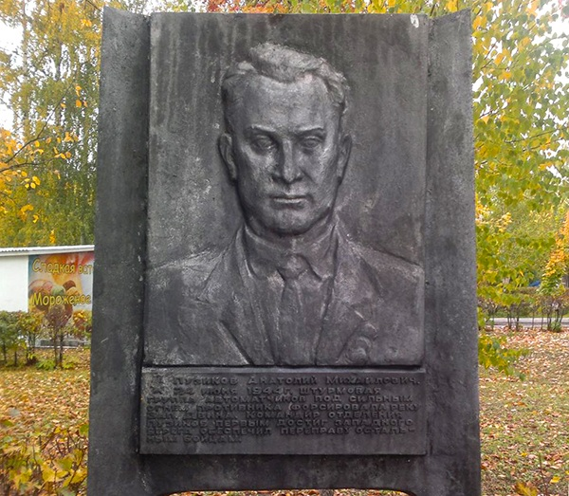
Почетный гражданин
Вернулся на родину. Жил в городе Орске. Работал инженером городского узла связи. Несмотря на возраст и ранения, вел большую общественную и военно-патриотическую работу: встречи, выступления перед школьниками, поездки, интервью. Работал в городском совете ветеранов. Почетный гражданин Орска.

Slide 8
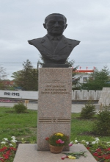
Последний герой г. Орска
Скоропостижно скончался 11 ноября 2001 года. Похоронен в городе Орске на Первомайском кладбище. Он был последним Героем Советского Союза жившим в Орске.
Бюст Героя Советского Союза А. М. Пузикова установлен в городе Орске на Аллее Героев.

